Slide 1
Implementación del protocolo Spanning Tree
Conmutación y conexión inalámbrica de LAN. Capítulo 5

Slide 2
Objetivos
Explicar la función de la redundancia en una red convergente
Resumir de qué manera el STP elimina bucles de Capa 2 en una red convergente
Explicar cómo el algoritmo STP usa tres pasos para converger en una topología sin bucles
Implementar Rapid per VLAN Spanning Tree (rapid PVST+) en una LAN para evitar bucles entre switches redundantes.

Slide 3
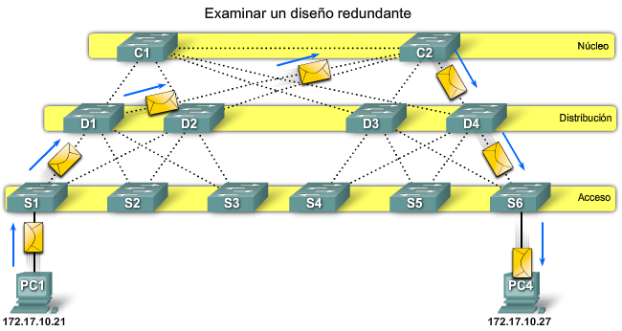
Explicar la función de la redundancia en una red conmutada convergente
Describir la función de la redundancia en una red jerárquica

Slide 4
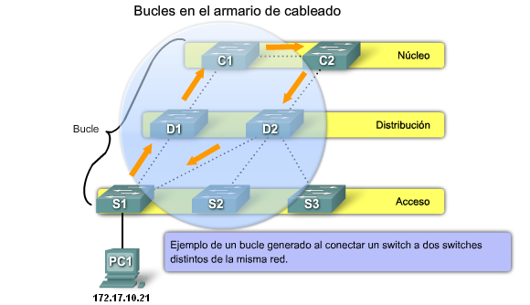
Explicar la función de la redundancia en una red conmutada convergente
Describir cómo la redundancia puede deshabilitar una red jerárquica

Slide 5
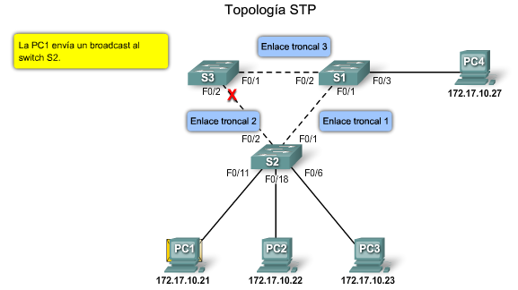
Explicar la función de la redundancia en una red conmutada convergente
Explicar cómo se producen los bucles de Capa 2 en redes bien administradas

Slide 6
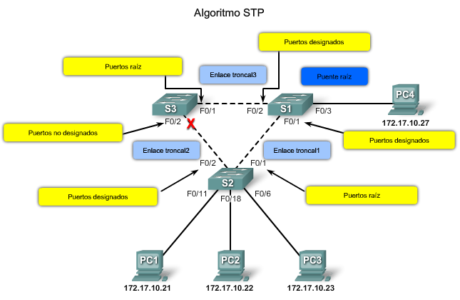
Resumir de qué manera el STP elimina bucles de Capa 2 en una red convergente
Describir el algoritmo STP

Slide 7
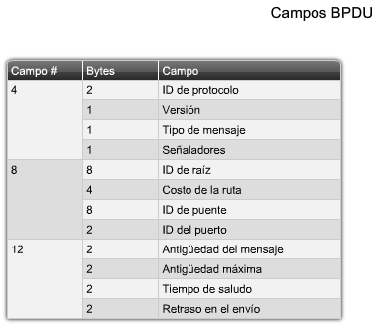
Resumir de qué manera el STP elimina bucles de Capa 2 en una red convergente
Explicar la función de la BPDU en STP

Slide 8
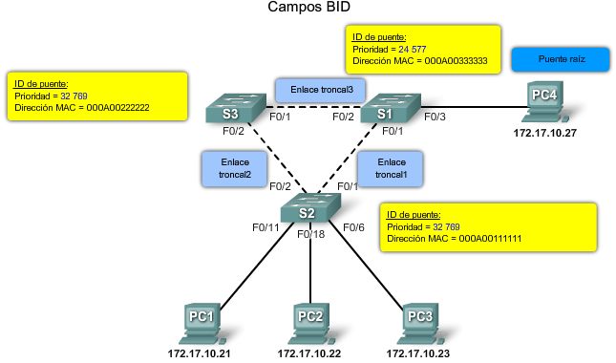
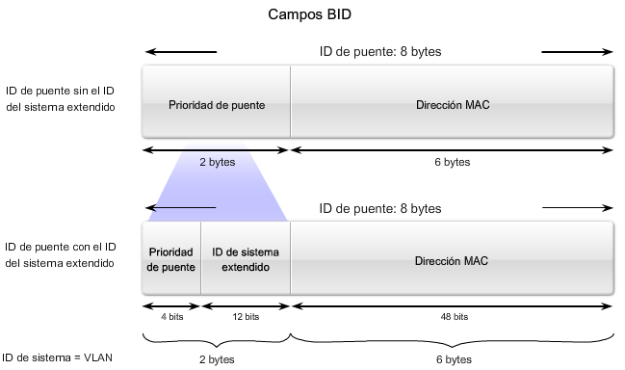
Resumir de qué manera el STP elimina bucles de Capa 2 en una red convergente
Explicar la función del BID en STP

Slide 9
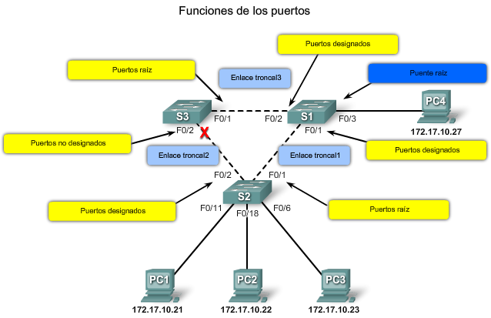
Resumir de qué manera el STP elimina bucles de Capa 2 en una red convergente
Describir de qué manera las funciones de puerto admiten el funcionamiento de STP

Slide 10
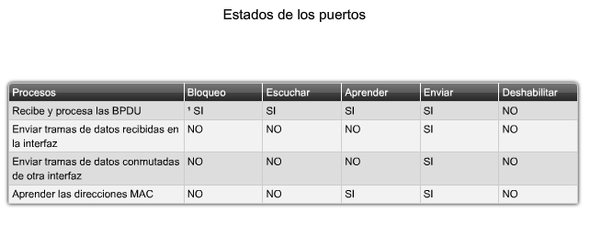
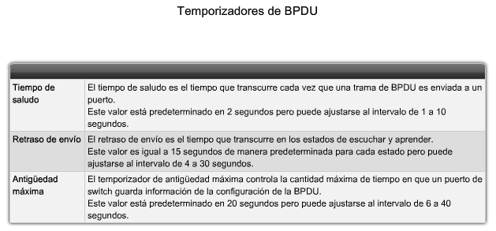
Resumir de qué manera el STP elimina bucles de Capa 2 en una red convergente
Describir la función de los estados de puerto de STP y de los temporizadores de BPDU en el funcionamiento de STP

Slide 11
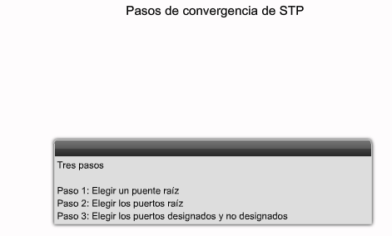
Explicar cómo el algoritmo STP usa tres pasos para converger en una topología sin bucles
Definir convergencia para una red conmutada y resumir el proceso de 3 pasos que usa el STP para crear una topología sin bucles

Slide 12
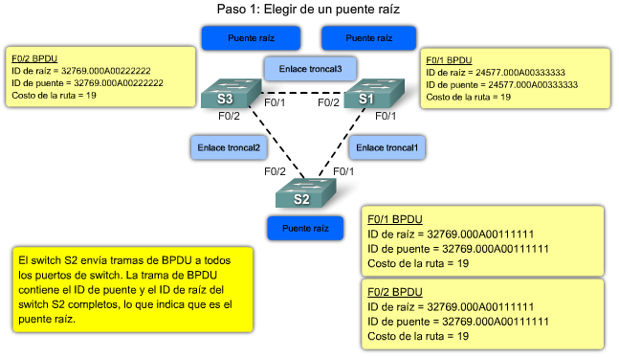
Explicar cómo el algoritmo STP usa tres pasos para converger en una topología sin bucles
Explicar la secuencia de decisiones de STP que se usa para seleccionar un puente raíz para una red

Slide 13
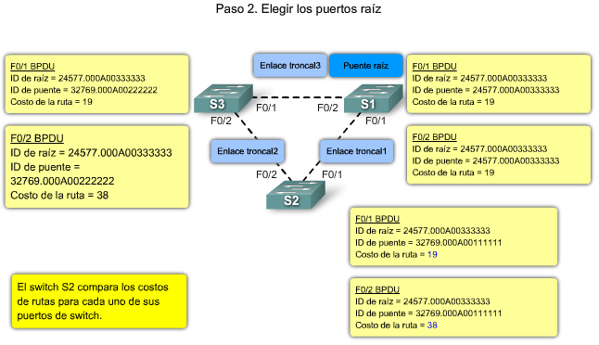
Explicar cómo el algoritmo STP usa tres pasos para converger en una topología sin bucles
Describir el proceso de selección de un puerto raíz en un switch

Slide 14
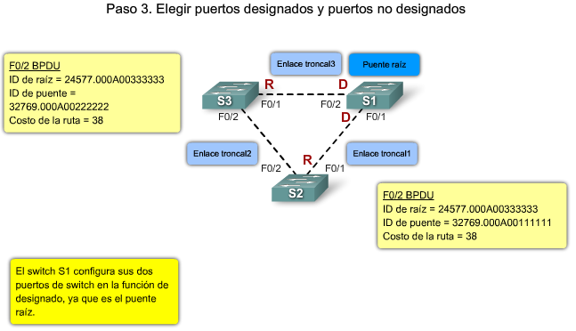
Explicar cómo el algoritmo STP usa tres pasos para converger en una topología sin bucles
Describir el proceso de selección de puertos designados y puertos no designados en un switch

Slide 15
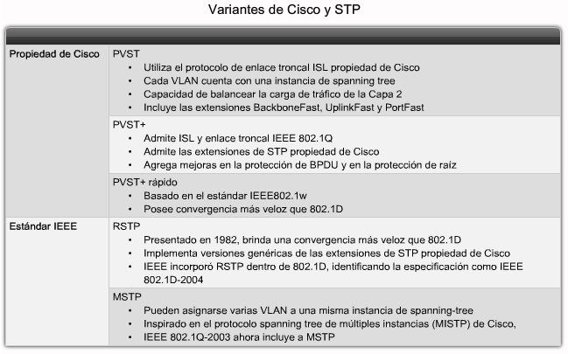
Implementar Rapid per VLAN Spanning Tree (rapid PVST+) en una LAN
Resumir las características de las variantes PVST+, RSTP y rapid PVST+ de STP

Slide 16
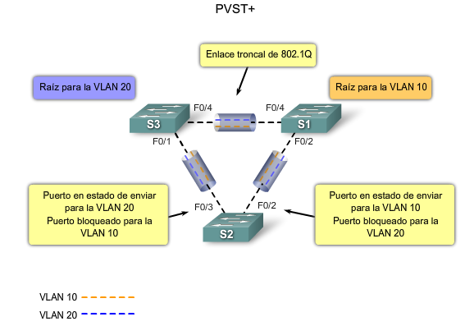
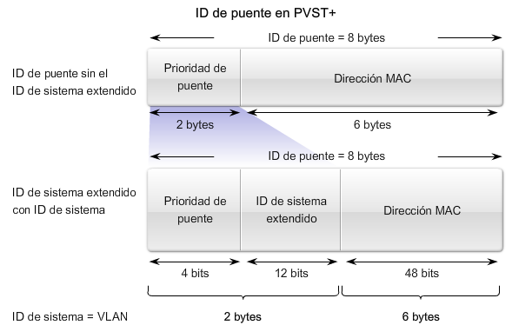
Implementar Rapid per VLAN Spanning Tree (rapid PVST+) en una LAN
Describir las características de PVST+

Slide 17
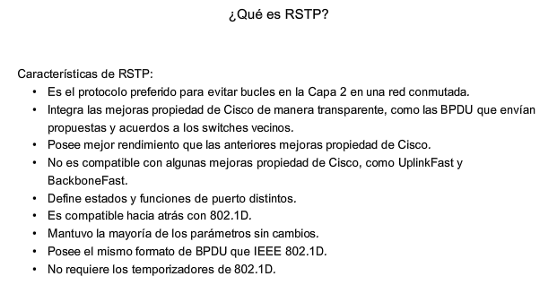
Implementar Rapid per VLAN Spanning Tree (rapid PVST+) en una LAN
Describir las características de RSTP

Slide 18
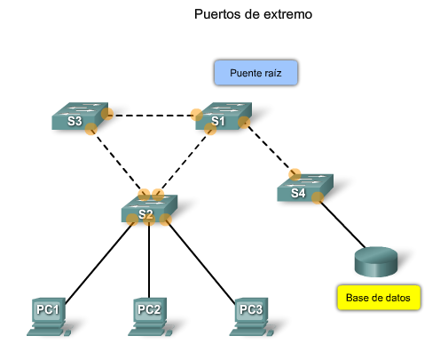
Implementar Rapid per VLAN Spanning Tree (rapid PVST+) en una LAN
Describir los puertos extremos de RSTP

Slide 19
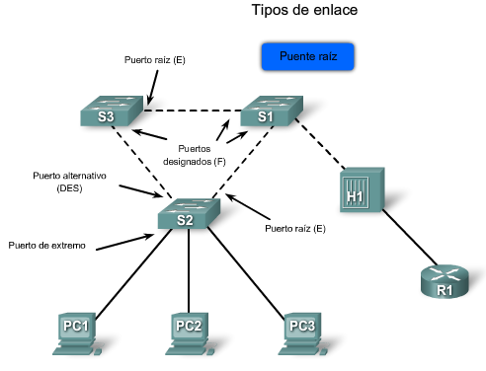
Implementar Rapid per VLAN Spanning Tree (rapid PVST+) en una LAN
Describir los tipos de enlace RSTP

Slide 20
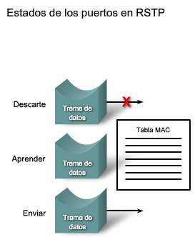
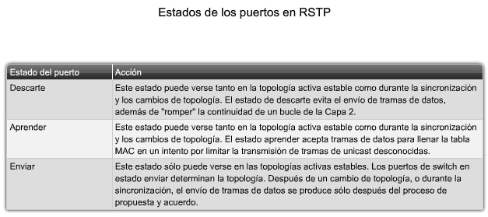
Implementar Rapid per VLAN Spanning Tree (rapid PVST+) en una LAN
Describir los estados de puertos RSTP y las funciones de los puertos

Slide 21
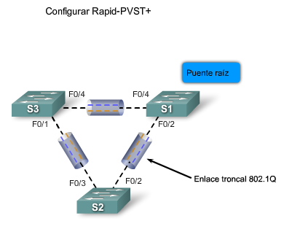
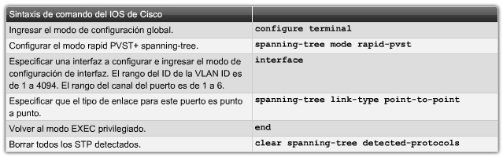
Implementar Rapid per VLAN Spanning Tree (rapid PVST+) en una LAN
Describir cómo se configura rapid PVST+

Slide 22
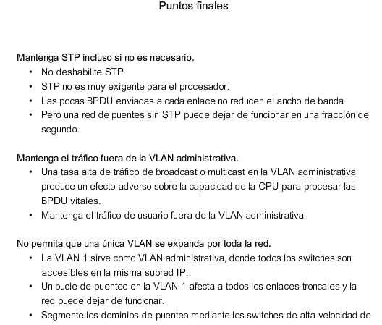
Implementar Rapid per VLAN Spanning Tree (rapid PVST+) en una LAN
Describir cómo se diseña STP para evitar problemas

Slide 23
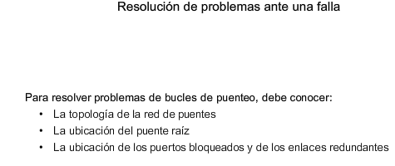
Implementar Rapid per VLAN Spanning Tree (rapid PVST+) en una LAN
Describir cómo se identifican y se resuelven los problemas clave de configuración de STP

Slide 24
Resumen
El protocolo Spanning Tree Protocol (STP) se usa para evitar que se produzcan bucles en redes redundantes.
STP usa diferentes estados de puertos y temporizadores para evitar bucles.
Existe, por lo menos, un switch en una red que sirve como puente raíz.
  El puente raíz se selecciona usando la información que se encuentra en las tramas de BPDU.
El algoritmo spanning tree determina los puertos raíz. Dichos puertos se encuentran más cerca del puente raíz.

Slide 25
Resumen
El extenso tiempo de convergencia de STP (50 segundos) facilitó el desarrollo de:
  RSTP
  El tiempo de convergencia supera levemente los 6 segundos.
  Rapid PVST+
  agrega soporte de VLAN a RSTP.
  Es el protocolo spanning tree que se prefiere en una red con
  switches Cisco.

